Slide 1
柏市公共施設予約システム
ご利用案内
< 近隣センター >
柏市市民生活部市民活動支援課
令和４年４月 Ｖｅｒ．３

Slide 2
～目次～
１ 柏市公共施設予約システムのご利用について………………………………………
２ パソコンから柏市公共施設予約システムへアクセスする方法・・・・・・・・・・・・・・・・・・
キオスク端末からアクセスする方法 …………………………………………………
３ 抽選申込みについて ・・・・・・・・・・・・・・・・・・・・・・・・・・・・・・・・・・・・・・・・・・・・・・・・・・・
３－１ マイページへログインする方法………………………………………………
３－２ 抽選申込みの操作方法 ＜施設で確認＞・・・・・・・・・・・・・・・・・・・・・・・・・・・
３－３ 抽選申込みの操作方法 ＜条件を指定して検索＞…………………………
３－４ 抽選申込みの操作方法 ＜よく使う施設＞ ・・・・・・・・・・・・・・・・・・・・・・・・・・
３－５ 当選確認・当選確定……………………………………………………………
４ 一般予約申込みについて ・・・・・・・・・・・・・・・・・・・・・・・・・・・・・・・・・・・・・・・・・・・・・・
４－１ 一般予約申込みの方法 ………………………………………………………
４－２ 音出しについて・・・・・・・・・・・・・・・・・・・・・・・・・・・・・・・・・・・・・・・・・・・・・・・・・・
５ 申込状況の確認、申込みの取消し……………………………………………………
６ マイページの使い方
６－１ マイページの使い方 ＜よく使う施設の編集・削除＞施設のご案内・・・・・・・・
６－２ マイページの使い方 ＜利用者情報の変更＞ ………………………………
６－３ マイページの使い方 ＜申込み状況の確認＞・・・・・・・・・・・・・・・・・・・・・・・・・
６－４ マイページの使い方 ＜パスワード再発行の方法＞…………………………
７ その他の機能
７－１ その他の機能 ＜施設のご案内＞・・・・・・・・・・・・・・・・・・・・・・・・・・・・・・・・・・
７－２ その他の機能 ＜抽選対象施設＞……………………………………………
８ システム利用の注意事項・・・・・・・・・・・・・・・・・・・・・・・・・・・・・・・・・・・・・・・・・・・・・・
９ 施設の定員と使用料…………………………………………………………………
P ３
P ４
P ５
P ６
P ７
P ８～１０
P １１～１２
P １３
P １４
P １５
P １６
P １７
P １８～２０
P ２１
P ２２
P ２３
P ２４～２５
P ２６
P ２７
P ２８
P ２９

Slide 3
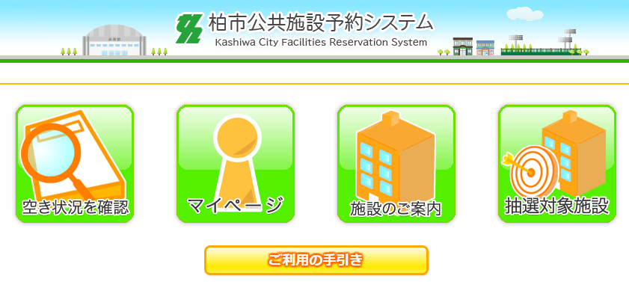
１ 柏市公共施設予約システムのご利用について
【空き状況の確認】
全ての方が予約システムから施設の空き状況を確認できます。
(空き状況の確認は団体登録がなくとも可能です）
※予約システムのサイトは24時間ご覧いただけます。
予約の申請は9：00～23：00の間，団体の登録を
されている方のみ可能です。
【予約システムで申込みが出来る方】
事前に近隣センターにて団体の登録をされた団体がご利用できます。
利用者の区分は「登録団体」、「一般団体」、「営利団体」に分けられます。
登録団体 ： ２ヶ月前からの「抽選予約」が可能です。
一般団体・営利団体 ： １ヶ月前からの「一般予約」が可能です。
※各施設の窓口では、予約システムに登録されていない方でも予約を受け付けしています。（電話での予約は承っておりません）

Slide 4
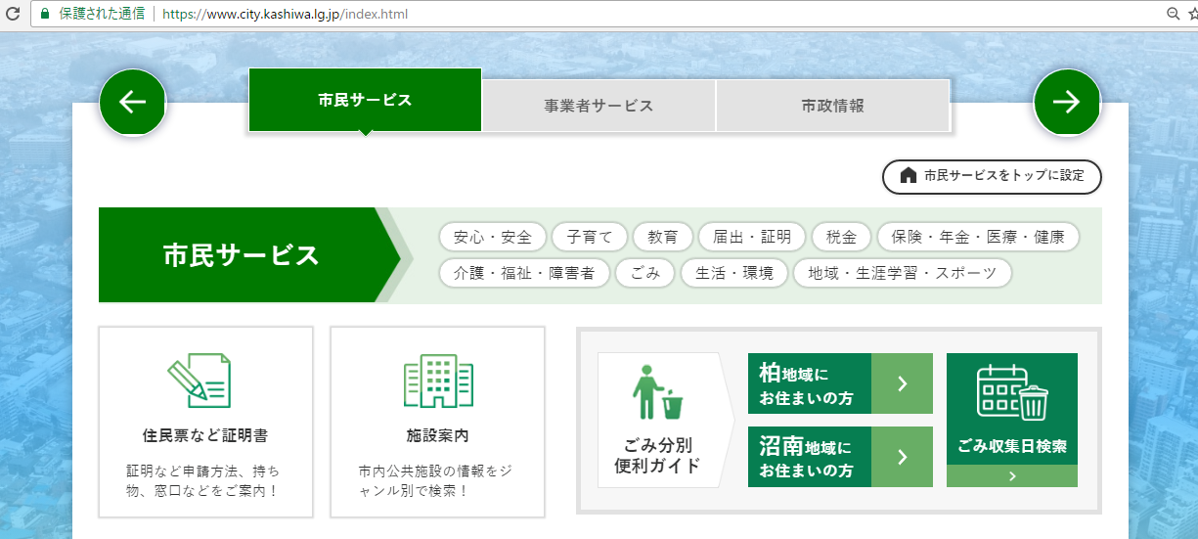
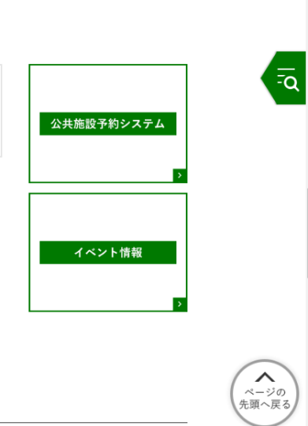
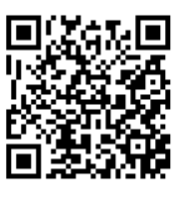
２ 柏市公共施設予約システムにアクセスするには
【パソコンからアクセスする方法】
①URLを直接入力してアクセスする。 https://shisetsu-reservation.city.kashiwa.lg.jp
①
https://shisetsu-reservation.city.kashiwa.lg.jp
②柏市トップページの「施設案内」をクリックする。
【スマホ・タブレットからアクセスする方法】
スマホ，タブレットの場合はQRコードを読み込んで
アクセスする。
②
③「施設案内」のページの下部左にシステムの入口があります。

Slide 5
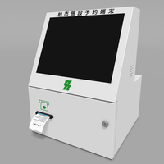
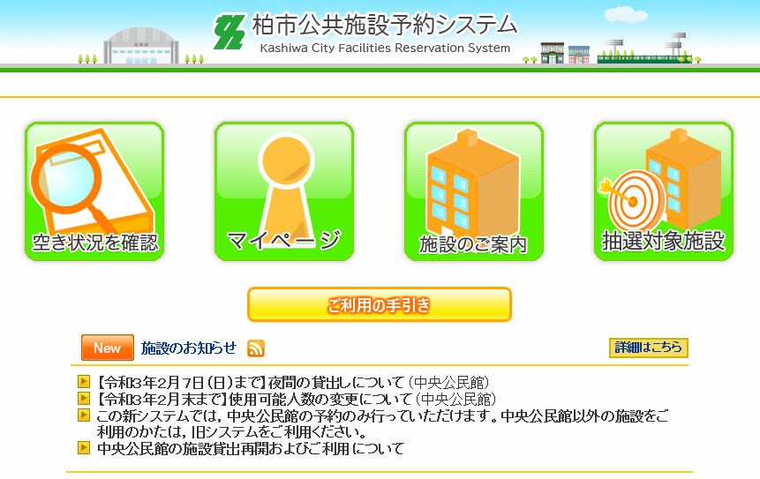
２ 柏市公共施設予約システムにアクセスするには
【キオスク端末からアクセスする方法】
各施設に配置されている、キオスク端末（予約申込み専用端末）からアクセスする。
各施設の開所時間内にご利用ください。
タッチパネルで操作可能
予約内容などを
印刷できる
機器もあります
キオスク端末の設置場所
柏市役所 本庁舎 1Fロビー
沼南庁舎 1Fロビー
各近隣センター
アミュゼ柏
市民文化会館
中央公民館
各スポーツ施設（一部施設を除く）
※各施設の開館時間をご確認下さい

Slide 6

３ 抽選申込みについて
【抽選申込みの可能な団体】
「登録団体」のみ、予約システムから抽選申込みができます。
※一般団体、営利団体の方は１ヶ月前、当月の先着予約の申込みが可能です。
【抽選申込みの可能期間と抽選日】
利用希望日の２ヶ月前の月の、2日（1月のみ4日）から
15日までの間に抽選の申込みができます。
毎月16日にシステムが自動抽選します。
【抽選申込みの可能単位数】
５単位まで
※１つの貸出区分に複数の単位の申込みも可能です。
【当選確認／当選確定申請の期間】
抽選申込みをした月の17日から23日までの間に抽選の結果が確認できます。
※メールアドレスの登録をしている団体には抽選結果のお知らせメールが
送信されます。
当選した場合は、23日の23時までの間に予約システムから当選確定申請が
必要になります。
※23日の23時までに当選確定申請を行わないと、当選が無効となりますので、
お気を付けください。

Slide 7
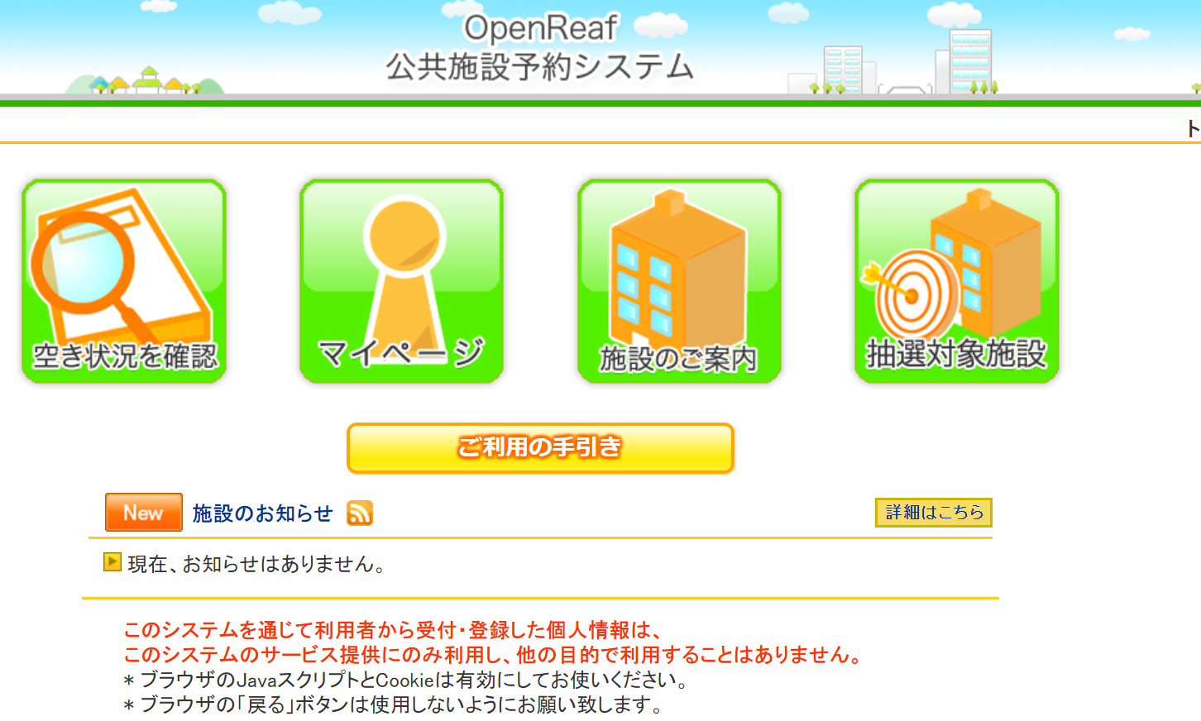
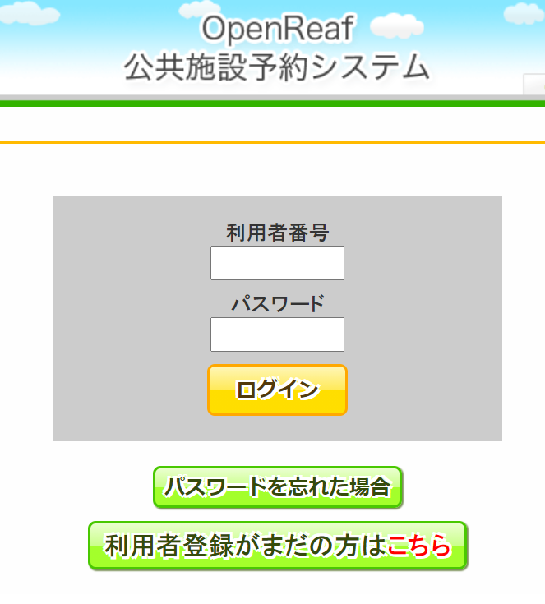
３－１ マイページへログインする
抽選申込みをするためにマイページへログインしてください。
「マイページ」をクリックする。
「利用者番号」と「パスワード」を
入力し、「ログイン」をクリックする。
●抽選申込みの方法
・申込みしたい施設や部屋から、日時や目的を選んで申込み ⇒ 3-2 施設で確認・・・・・・・・・・P8～10
・利用日時や目的を選択して、利用可能施設を検索し、申込み⇒ 3-3 条件を指定して検索・・・P11～12
・「よく使う施設」へ登録した施設から申込み ⇒ 3-4 よく使う施設・・・・・・・・・P13
●当選の確認、当選確定申請の方法 ⇒ 3-5 当選確認/当選確定・・・P14

Slide 8
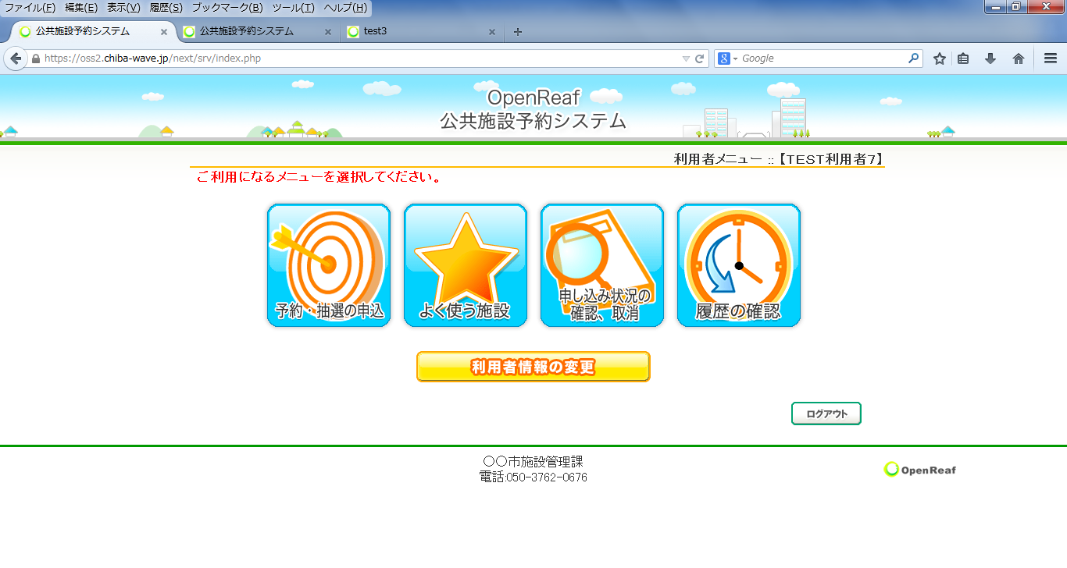
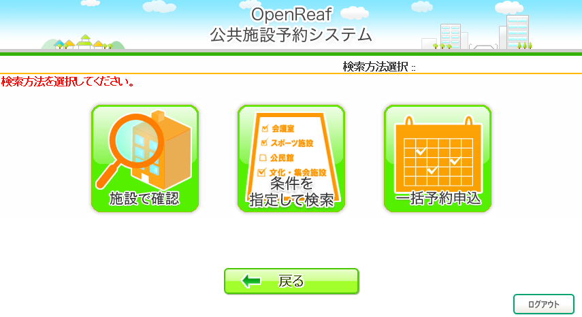
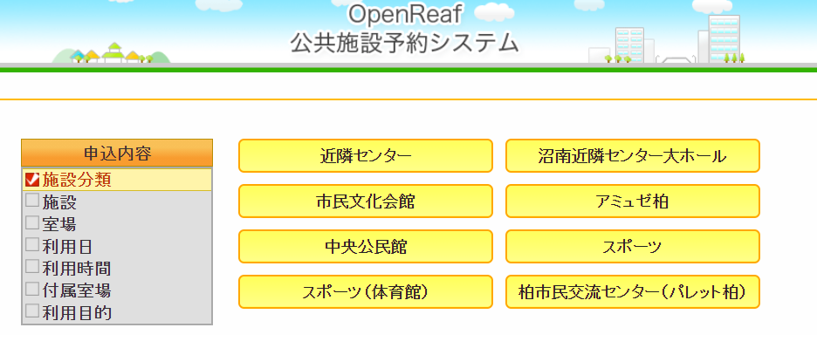
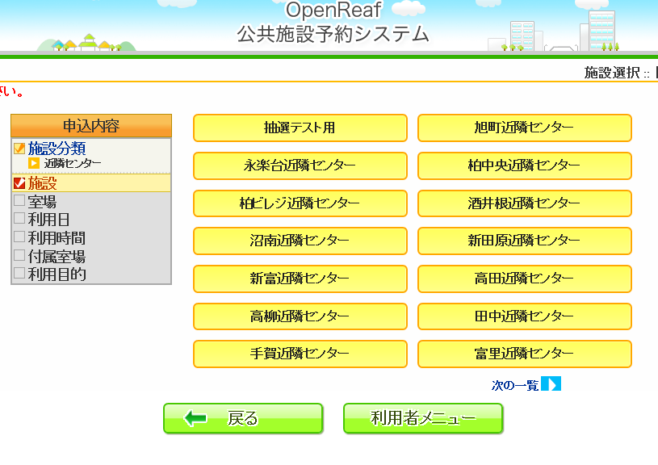
３－２ 抽選申込みの操作方法 ＜施設で確認＞
申込みしたい施設や部屋から、日時や目的を選んで申込みする方法です。
「マイページ」へログイン（P７をご参照ください）後、「予約・抽選の申込」をクリックする。
「施設で確認」をクリックする。
「近隣センター」をクリックする。
申込みしたい「近隣センター」を
クリックする。
次ページへ

Slide 9
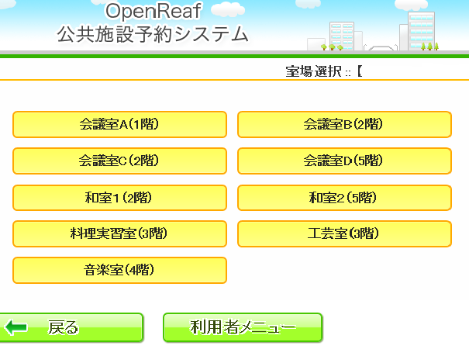
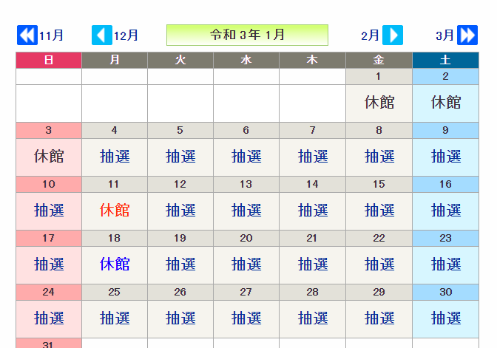
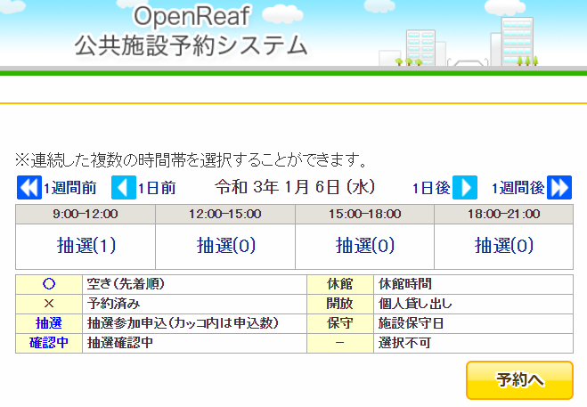
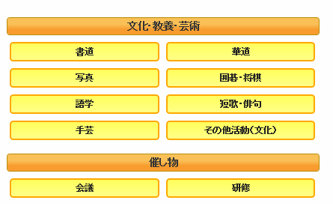
３－２ 抽選申込みの操作方法 ＜施設で確認＞
「申込みしたい部屋」を選びクリックする。
申込みしたい日付の「抽選」をクリックする。
（抽選申込期間中は「抽選」という表示になります）
「申込みしたい区分」を選択し、「予約へ」をクリックする。
※各区分のカッコ内に表示されている数字は、その区分に抽選申込みされている数です
当日の「利用目的」をクリックする。
次ページへ

Slide 10
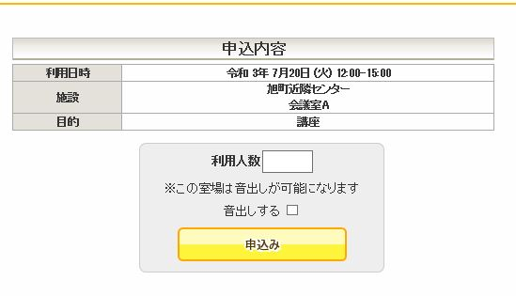
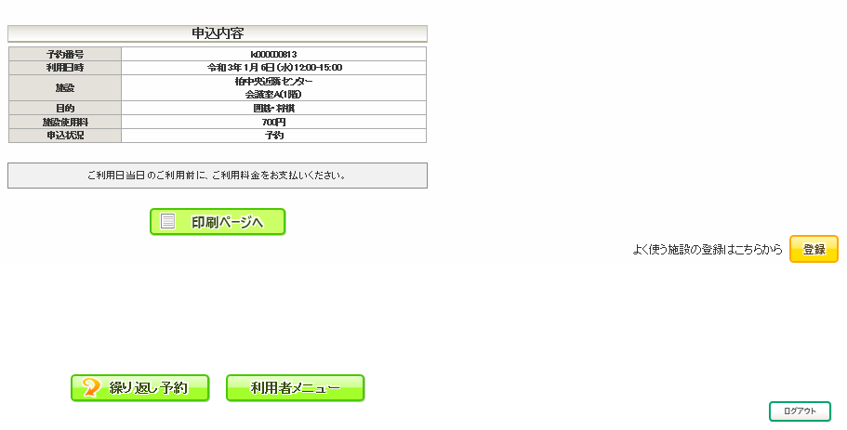
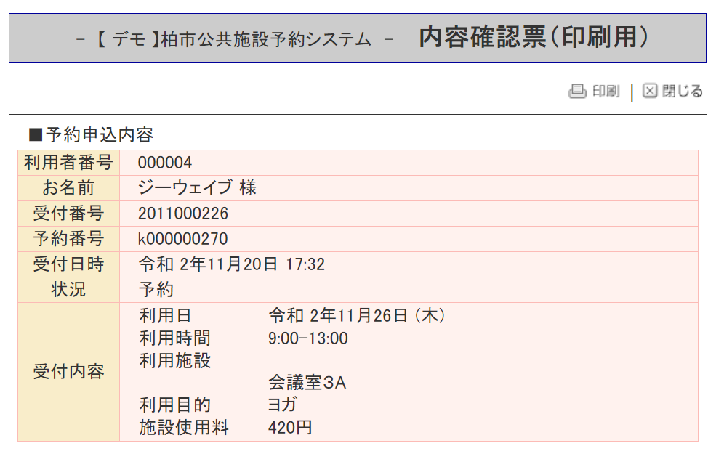
３－２ 抽選申込みの操作方法 ＜施設で確認＞
申込みしたい「利用人数」，音出しの有無を入力して、「申込み」をクリックする。
この画面で「繰り返し予約」をクリックすると、一度申込みした同じ室場（お部屋）の同じ月のカレンダーに移動し、繰り返して予約申込みができます。
※抽選申込時は、１区分ずつの申込みしかできません。
※申込みできる単位数以内で、同じ区分に複数回の申込みをすることで、抽選の当選確率を上げることができます。
この画面で、「登録」をクリックすると、申込みされた施設を「よく使う施設」として登録することができます。（P13をご参照ください）
「印刷」ボタンから印刷できます。抽選申込みの控えとしてご活用ください。
※利用当日は、印刷した紙がなくても施設を利用いただけます。

Slide 11
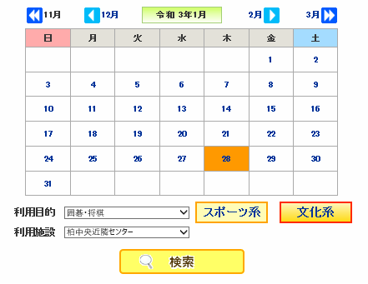
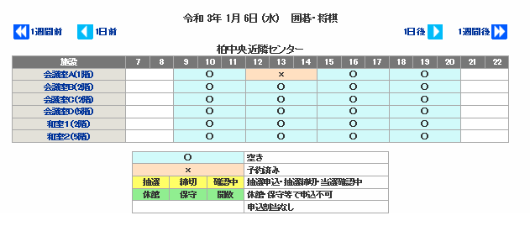
３－３ 抽選申込みの操作方法 ＜条件を指定して検索＞
利用日時や目的を選択して、利用可能施設を検索し、申込みする方法です。
「マイページ」へログイン（P７をご参照ください）後、 「予約・抽選の申込」をクリックする。
「条件を指定して検索」をクリックする。
申込みしたい「部屋名」をクリックする。
検索する「日付」を選択し、活動分類「スポーツ系」か「文化系」かを選択し、当日の「利用目的」と「利用施設」を申込みたい近隣センターを選択して、「検索する」をクリックする。
次ページへ

Slide 12
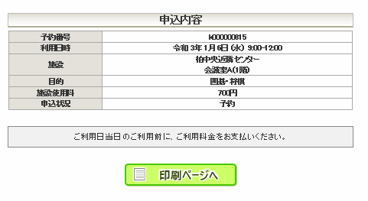
３－３ 抽選申込みの操作方法 ＜条件を指定して検索＞
当日の最大予定人数を「利用人数」に入力して、「申込み」をクリックする。
「申込みしたい区分」を選択し、「予約へ」をクリックする。
（各区分のカッコ内に表示されている数字は、その区分に抽選申込されている数です）
申込みが完了し、申込内容が表示されます。

Slide 13
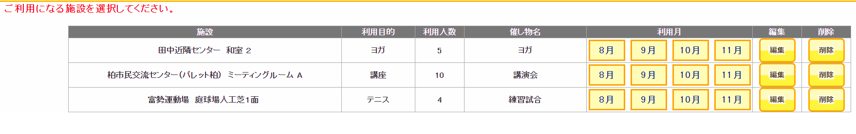
３－４ 抽選申込みの操作方法 ＜よく使う施設＞
「よく使う施設」からの申込方法（「よく使う施設」へ登録した施設から抽選を申込む方法）
「マイページ」へログイン（P７をご参照ください）後、 「よく使う施設」をクリックする。
使用したい施設の「申込みしたい利用月」をクリックする。
「利用日」をクリックする。
申込みしたい区分を選択して「予約へ」をクリックする。
利用目的・利用人数は、よく使う施設に登録した際の情報が表示されるため、その情報で問題なければ「申込み」をクリックする。

Slide 14
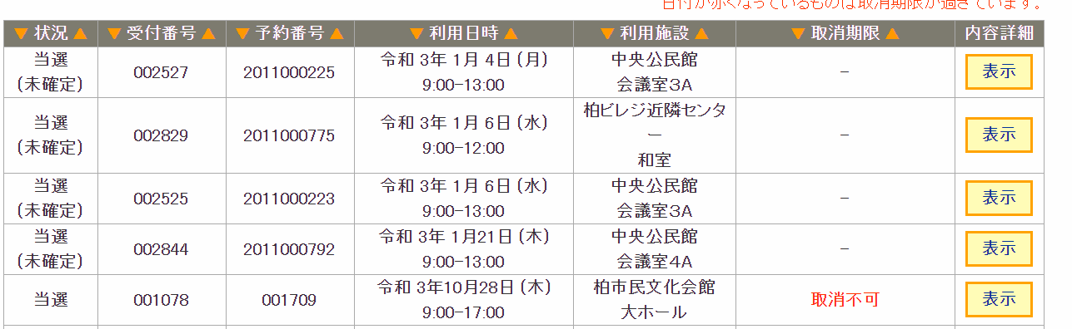
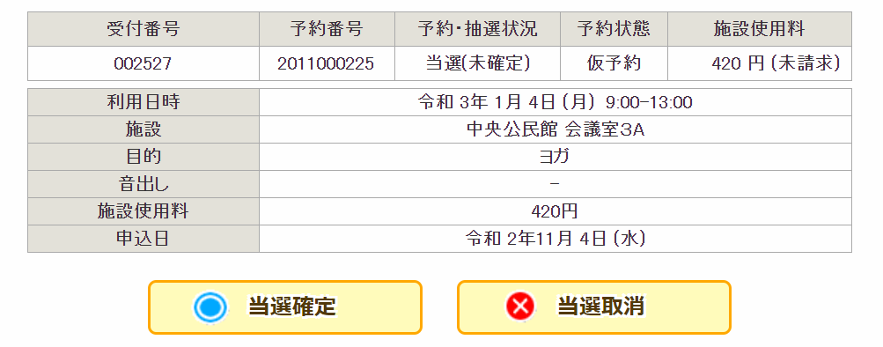
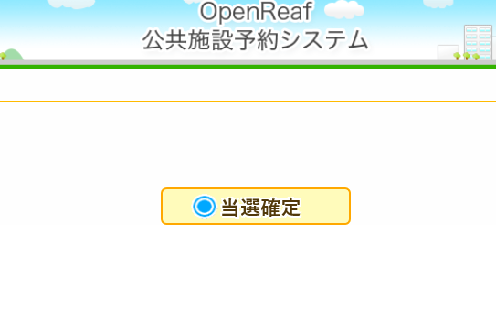
３－５ 当選確認・当選確定
当選した予約を実際に利用するには、当選確定（振替申請）の処理が必要です。
１７日～２３日までの間に当選確定の処理をしないと当選が無効となってしまうのでご注意ください。
「マイページ」へログイン（P７をご参照ください）後、 「申込み状況の確認・取消」をクリックする。
「当選（未確定）」となっている予約の「表示」をクリックする。
「当選確定」をクリックする。
もう一度「当選確定」をクリックすることで処理が完了します。
※当選の取消処理をする（当選したが利用しない）場合は、「当選取消」を2回クリックしてください。

Slide 15
４ 一般予約申込みについて
【一般予約申込みが可能な団体】
「登録団体」、「一般団体」、「営利団体」は、予約システムから一般予約の申込みができます。
【一般予約申込みの期間】
利用希望日の1ヶ月前の月の、1日（1月のみ4日）から利用希望日までの間です。
【一般予約申込み可能単位数】
１０単位まで
（1ヶ月前の月は５単位までです。当月に１０単位までの残りの単位数の予約が可能です）
※利用希望日の10日前からは，申込み可能単位数の制限なく予約が可能となります。
※団体登録をしていない「非登録団体」は利用希望日の1ヶ月前の月の1日から、
「個人」の方は，利用当月の１日から，予約申込みの期間中に利用したい近隣センターの窓口にて予約の申込みができます。
【一般予約申込みの受付方法】
先着順の受付です。

Slide 16
４－１ 一般予約申込みの方法
「よく使う施設」をクリックする。
以降の操作方法はP13をご参照ください。
「マイページ」へログイン（P７をご参照ください）後、申込方法をクリックする。
「条件を指定して検索」をクリックする。
以降の操作方法はP11～12をご参照ください。
「施設で確認」をクリックする。
以降の操作方法はP8～10をご参照ください。

Slide 17
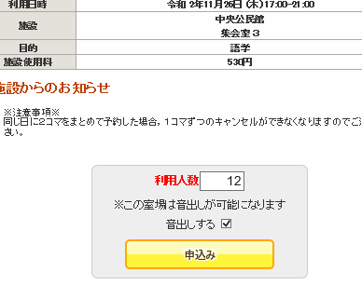
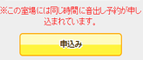
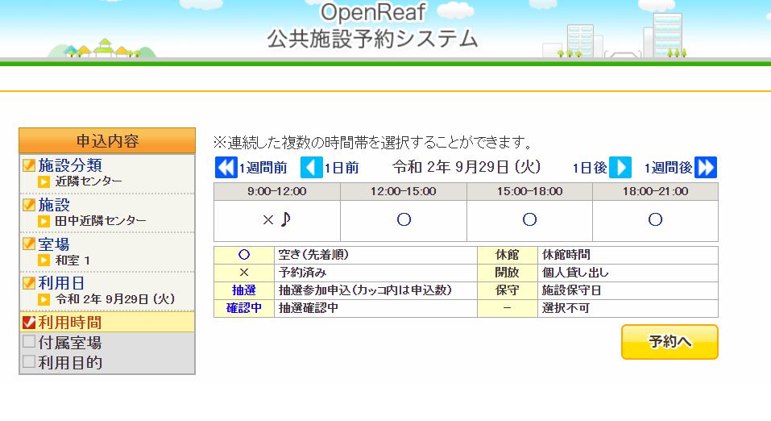
４－２ 音出しの利用について
音出し予約の注意点
●「音出しの利用」とは、以下の利用が該当します。
・大きな声を出す（合唱、詩吟、演劇など）
・楽器を使用する（管弦楽器、打楽器など）
・音楽を流す（カラオケなど）
・その他、他の部屋に聞こえるような音が継続して出る。
●抽選申込みの際に音出しの有無での制限はありません。
当選結果により、分割・結合できる部屋に当選した際に、隣の部屋を音出し団体が利用することもありますのでご了承ください。
●分割施設（「会議室Ａ」「会議室Ｂ」「会議室Ａ・Ｂ」など）は、間仕切りの防音性が低いため、できるだけ全面を予約してください。
●一般予約申込みの際に分割施設（「会議室Ａ」「会議室Ｂ」「会議室Ａ・Ｂ」など）を予約する場合は、希望する部屋と隣の部屋の音出し有無の組み合わせにより、以下のように制限がかかります。
音出しする予約を申込む際に、「音出しする」にチェックを入れる。
※隣接する部屋に先に予約がある場合、後から申込む予約については、音出し予約はでません。
自分希望の予約 | 隣の部屋の予約 | 予約の可否
音出しあり | 音出しあり | 申込み不可
 | 音出しなし | 申込み不可
 | 予約なし | 申込み可能
音出しなし | 音出しあり | 申込み可能
 | 音出しなし | 申込み可能
 | 予約なし | 申込み可能
音出しの予約が入っている予約区分には音符マークがつきます。

Slide 18
【申込みの取消しについて】
近隣センターの申込みの取消を行う場合は、利用日の6日前までに予約システムから手続きを行ってください。または、ご利用予定の近隣センター窓口で「使用中止届出書」を提出してください。
※利用日の6日前以降にやむを得ずキャンセルする場合は、使用日前日までに近隣センター窓口で「使用中止届出書」を提出してください。
【無断キャンセルのペナルティ】
「使用中止届出書」が提出されないまま施設の利用がない場合，無断キャンセルとなり，使用を制限させていただくことがありますのでご注意ください。
５ 申込みの取消しについて

Slide 19
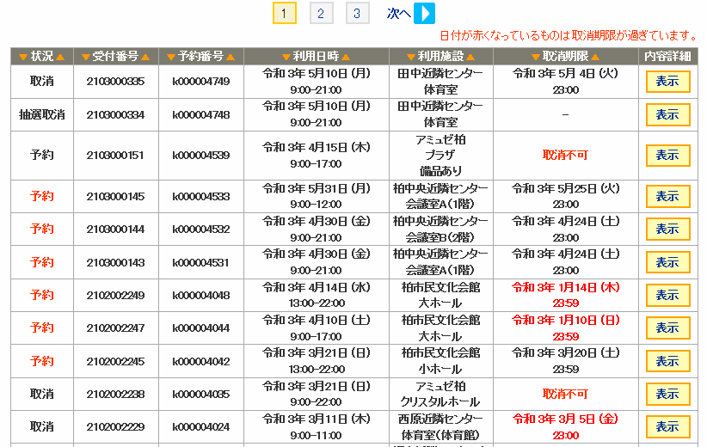
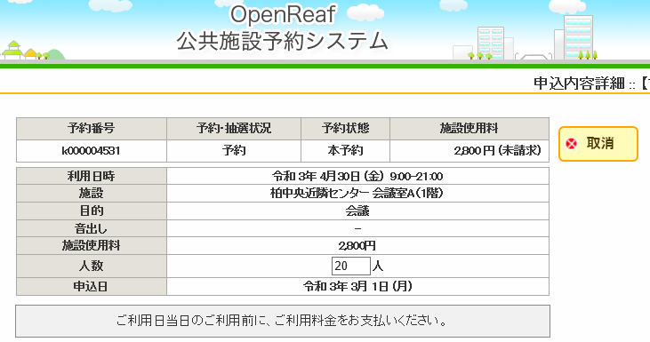
５ －１ 申込み状況の確認・取消しの方法
申込みされた各予約の確認や、申込みを取消す操作方法は次のとおりです。
利用日が過ぎたものを「履歴の確認」から確認できます。
「マイページ」へログイン（P７をご参照ください）後、 「申し込み状況の確認・取消」をクリックする。
・申込内容の詳細を確認したい、又は取消ししたい予約の「表示」をクリックする。
・取消期限が表示されます。取消不可のもの、期限が過ぎているものは赤字になります。
取消可能な予約のみ、「取消」ボタンが表示されます。
予約を取消す場合は「取消」をクリックする。
次ページへ

Slide 20
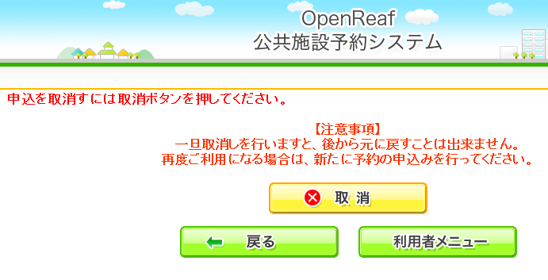
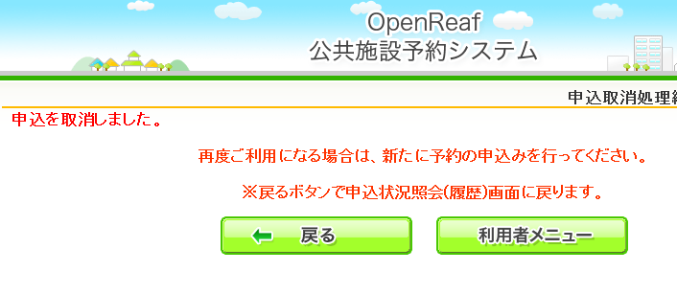
５ －２ 申込み状況の確認・取消しの方法
予約を取消す場合は「取消」をクリックする。
※ここで「取消」をクリックすると、予約を元に戻すことはできませんのでご注意ください。
予約の取消しが完了します。
【連続した区分を予約した場合の予約の取消しに関する注意事項】
・連続した時間の2区分の予約を一度に申込んだ場合、予約の取り消しも2区分一度での取消しとなり、1区分単位で予約の取消しをすることができません。（例： 9：00～15：00で予約申込みした場合、9：00～12：00の区部のみ予約取消しすることができません）
・予約した利用希望時間の変更をしたい場合は、一度取得した予約を取消ししていただいた後、もう一度新たに、利用したい区分の予約を取得していただく必要があります。

Slide 21
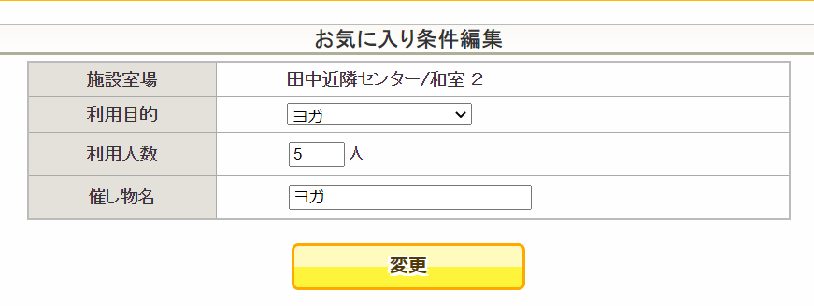
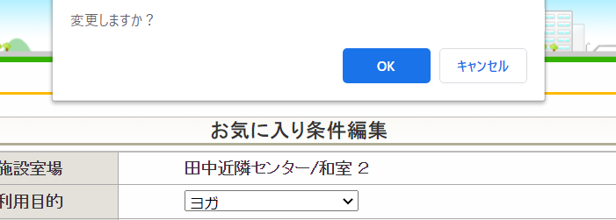
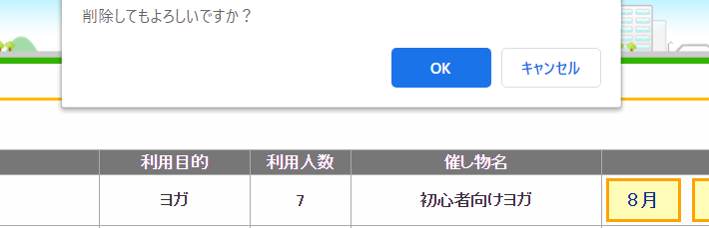
６－１ マイページの使い方 ＜よく使う施設の編集・削除＞
「よく使う施設」の編集・削除方法（「よく使う施設」へ登録した条件を編集・削除する方法）
「マイページ」へログイン（P７をご参照ください）後、 「よく使う施設」をクリックする。
「編集」をクリックすると、条件の変更ができます。
「削除」をクリックすると、よく使う施設に登録していた情報の削除ができます。
「利用目的」「利用人数」「催し物名」を編集し、「変更」をクリックする。
「OK」をクリックして確定します。
「OK」をクリックして確定します。

Slide 22
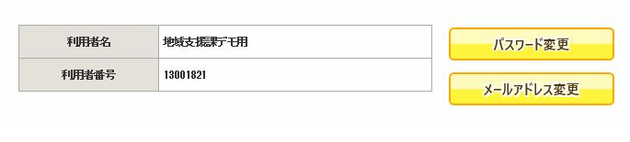
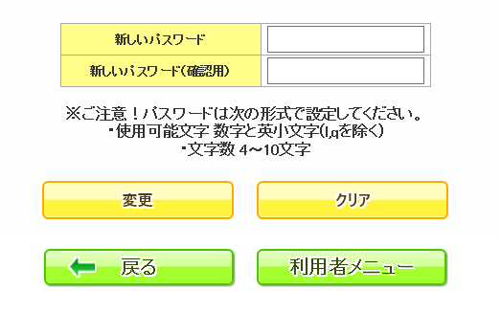
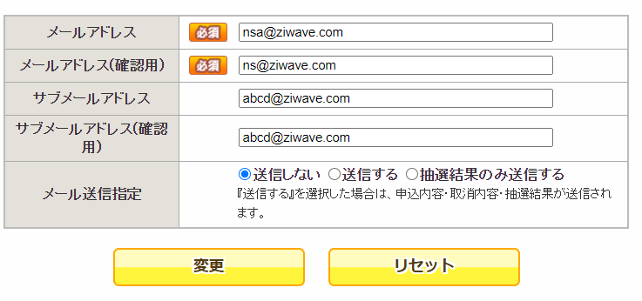
６－２ マイページの使い方 ＜利用者情報の変更＞
「利用者情報の変更」から ①パスワード ②メール設定 が編集できます。
「マイページ」へログイン（P７をご参照ください）後、 「利用者情報の変更」をクリックする。
①
②
「新しいパスワード」を入力し、「変更」をクリックしてください。
①メールアドレスを設定します。（2種類の設定が可能です）
②システムから送られてくる各お知らせメールについて、受信する内容を選択してください。
・最後に「変更」をクリックしてください。

Slide 23
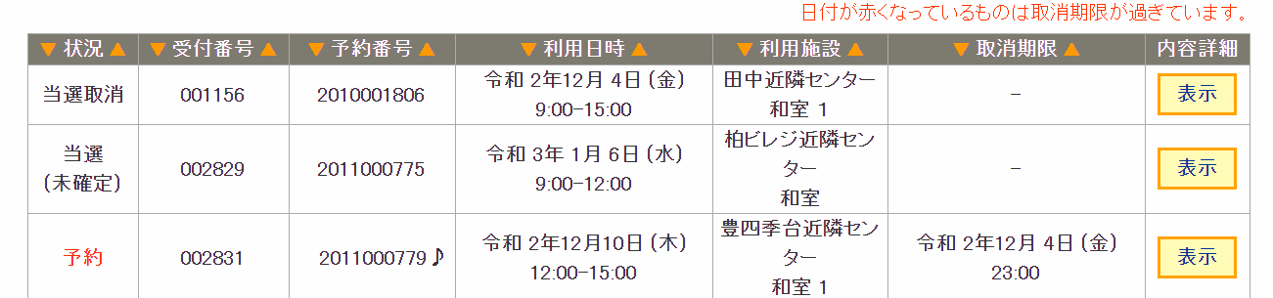
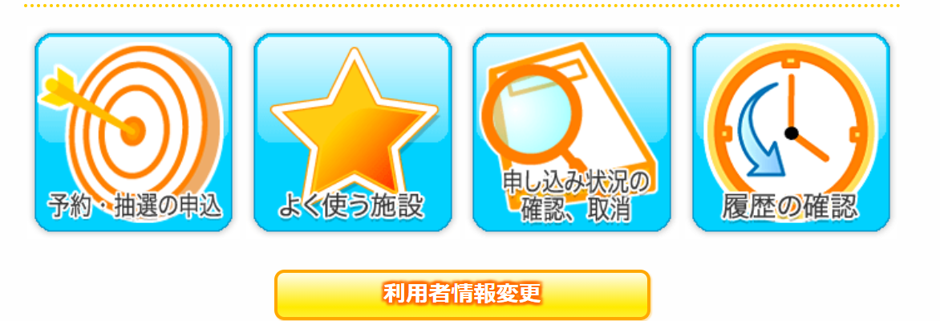
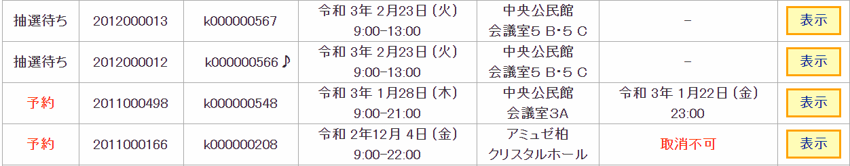
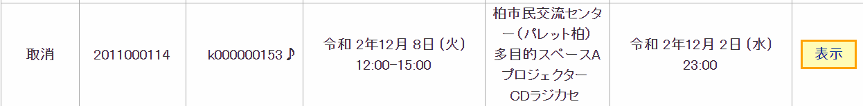
６－３ マイページの使い方 ＜申込み状況の確認＞
申込状況の確認・取消→当日までの申込をした一覧が確認出来ます。
抽選待ち →抽選日まで待ってください。
落選 →落選してしまったので、来月からの空き予約を待ってください。
当選（未確定）→期日までに確定しないと取り消しとなってしまいます。右側の「表示」から予約確定を
行って下さい。
当選（確定済）→予約出来ています。
当選取消 →当選の取消をしたか、予約確定の期日を過ぎて取消になった予約です。
予約 →予約出来ています。
取消 →取消された予約です。

Slide 24
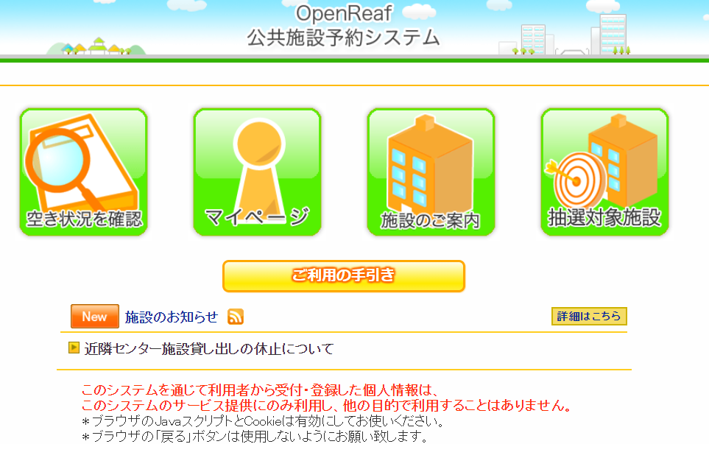
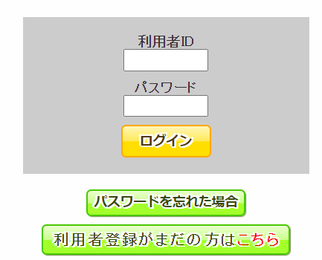
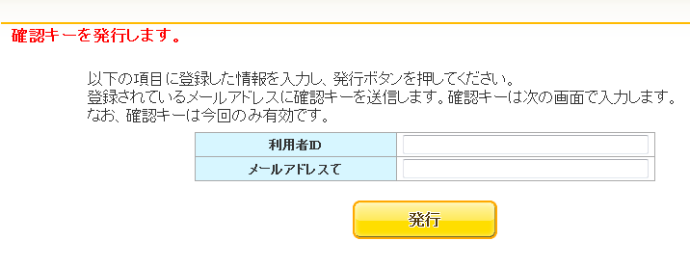
６－４ マイページの使い方 ＜パスワード再発行の方法＞
パスワードを忘れてしまった際の再発行の方法は次のとおりです。
「マイページ」をクリックする。
「パスワードを忘れた場合」をクリックする。
「利用者番号」と登録している「メールアドレス」を入力し、「発行」をクリックすると、登録しているメールアドレスあてに本人確認用の確認キーが送信されます。
※登録しているサブメールアドレスには送信されません。
メールに記載された「確認キー」を入力し、新しい「パスワード」と「パスワード（確認用）」を入力して、「登録」をクリックします。
次ページへ

Slide 25
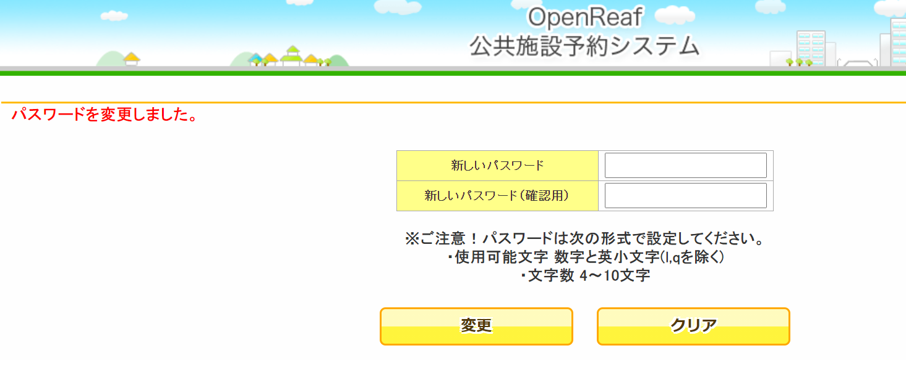
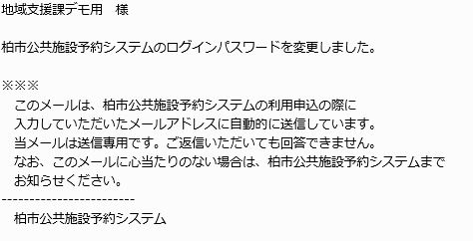
６－４ マイページの使い方 ＜パスワード再発行の方法＞
新しいパスワードの登録が完了すると、パスワード再設定の完了通知のメールが自動で送信されます。
このようなメールが送信されてきます。
【パスワードについての注意点】
本システムではセキュリティの関係上、利用者ご自身で設定いただいたパスワードを職員は閲覧できません。（利用者ご自身でパスワードの管理をして頂いております）
そのため、パスワードを忘れてしまった場合、メール登録がされていれば利用者ご自身で、パスワードの変更を行っていただけます。
なお，メールアドレスの登録がない利用者の方は，窓口で代表者のご本人確認ができるものをもって，登録している近隣センターにお越しください。

Slide 26
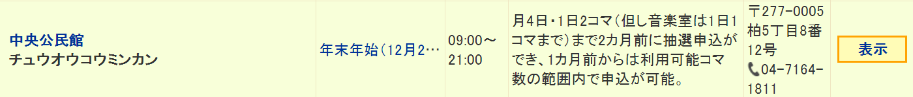
７－１ その他の機能 ＜施設のご案内＞
「施設のご案内」から、各施設の情報を閲覧できます。
「施設のご案内」をクリックすると、休館情報・開館時間・申込制限数が表示されます。
「施設名」をクリックすると、各施設のHPへ移動します。
「休館情報」をクリックすると、全文が拡大して表示されます。

Slide 27
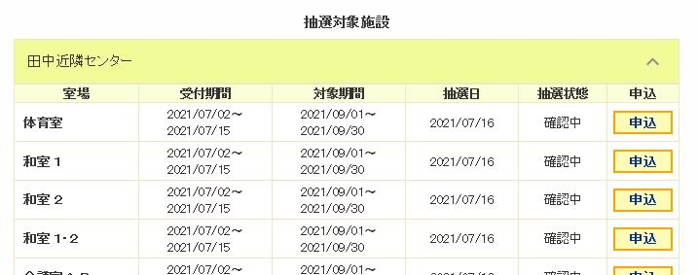


７－２ その他の機能 ＜抽選対象施設＞
抽選の受付期間、対象期間、抽選日、抽選状態の確認方法は次のとおりです。
※抽選は、施設ごとに抽選可能な利用団体のみ行っていただけます。
「抽選対象施設」をクリックする。
利用希望の「近隣センター」をクリックすると、
受付期間等を確認できます。
「申込」をクリックすると日程選択画面が表示されますので、抽選受付期間内はそのまま抽選申込みをすることができます。
（抽選申込みについてはP８～をご参照ください）

Slide 28
８ システム利用の注意事項
【注意事項】
●抽選・予約申込みができる時間（年末年始の12/29～1/3を除く）
個人の端末から：9：00～23：00
（空き状況の確認やマイページへのログイン等の操作は24時間可能です）
キオスク端末から：柏市役所本庁舎、沼南庁舎・・・9：00～17：15
：各近隣センター、アミュゼ柏、市民文化会館、中央公民館
各スポーツ施設（一部施設を除く）・・・各施設の開館時間に準ずる
※閉庁時や休館日は除く。
●予約の取消し
利用日の6日前までに予約システムから予約取消しの手続きを行ってください。
または、近隣センター窓口に「使用中止届出書」を提出してください。
※利用日の6日前以降に、やむを得ずキャンセルする場合は、使用日前日までに近隣セン
ター窓口に 「使用中止届出書」を提出してください。
●予約の制限
使用目的や音出し等で予約できる施設の制限がかかる場合があります。
●使用許可通知書の発行
「近隣センター使用許可通知書」は、利用日当日の使用料お支払い時にお渡しします。

Slide 29


９ 施設の定員と使用料
施設の部屋名、定員、使用料については，各近隣センターのホームページをご確認ください。
新型コロナウイルス感染予防対策のため、一部利用方法を変更させていただいている場合がございます。
また，最新の情報については柏市ホームページをご確認ください。
公共施設予約システムについて（柏市ホームページ）
https://www.city.kashiwa.lg.jp/shiminkatsudo/facilities/shisetsu/yoyaku/index.html
近隣センターご利用の案内（柏市ホームページ）
https://www.city.kashiwa.lg.jp/shiminkatsudo/facilities/cityhall/oshirase/oshirase6.html
←公共施設予約システムについて
←近隣センターご利用の案内

